Slide 1

POC
Incrément 2
David THIBAU – 2024
david.thibau@gmail.com
github.com/dthibau/bceao-cursus/5_poc2

Slide 2
Rappels des objectifs
Prendre en main les architectures micro-services :
  Techniquement : Spring Cloud
  Méthodologie de dév :
    Workflow Git
    Indépendance des développements et évolutions
    Pipeline CI augmentant la qualité et la transparence
  Intégration des services de support comme Kafka et Keycloak
Valider la solution JMIX

Slide 3
Bilan de l’incrément 1
Décomposition métier : OK
Outil de collaboration Gitlab (MR, Issues, ..) : Moyennement utilisé
Gros problème : Dépendances entre services posent des problèmes pour l’environnement de dév.
Couverture des tests trop faible
Quelques problèmes qualité
Points techniques restés en suspens : Jmix, Keycloak
Projets peu documentés
Rapport complet : https://github.com/dthibau/bceao-cursus/blob/main/4_poc/RapportPoc.pdf

Slide 4
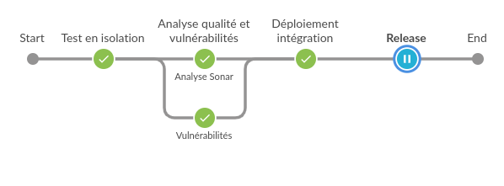
Pipeline CI Incrément 2

Slide 5
Tests en isolation
Tests sans les autres services.
  Les services de support sont présents (Config, Eureka, Kafka, Postgres, Keycloak, ...)
=> Mocker les appels REST
=> Envoyer des messages Kafka

Slide 6
Mock des appels REST
org.springframework.cloud :spring-cloud-starter-contract-stub-runner (scope test)
@SpringBootTest(webEnvironment = SpringBootTest.WebEnvironment.MOCK,
properties = {"spring.cloud.discovery.enabled=false","eureka.client.enabled=false"})
@AutoConfigureWireMock(port = 0) // Configuration automatique de WireMock
@EnableAutoConfiguration(exclude= EurekaClientAutoConfiguration.class)
public class BanqueControllerIsolationTest extends BanqueControllerIntegrationTest {
@TestConfiguration
static class TestConfig {
@Value("${wiremock.server.port}")
String wiremockPort;
@Bean
@Primary
public RestTemplate testRestTemplate(RestTemplateBuilder builder) {
return builder.rootUri("http://localhost:"+wiremockPort).build();
}
}

Slide 7
Mock
@BeforeEach
void stubMock() throws JsonProcessingException {
stubFor(WireMock.get(urlEqualTo("/api/banques"))
.willReturn(aResponse()
.withBody(objectMapper.writeValueAsString(banquesDto))
.withHeader("Content-Type", "application/json")
.withFixedDelay(10)));
stubFor(WireMock.get(urlEqualTo("/api/operations/journee/1"))
.willReturn(aResponse()
.withBody(objectMapper.writeValueAsString(operations))
.withHeader("Content-Type", "application/json")
.withFixedDelay(10)));
}

Slide 8
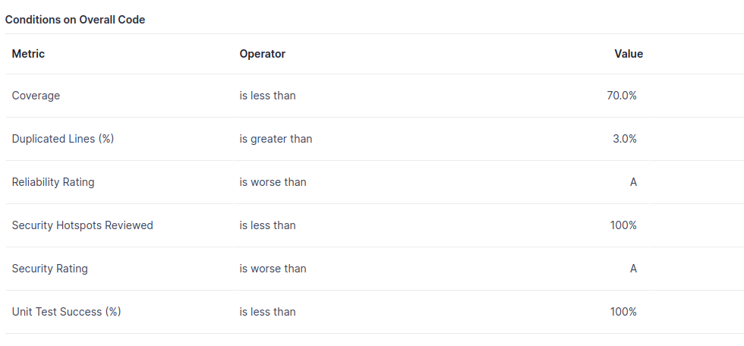
Analyse qualité

Slide 9
Documentation
Utiliser Reame.MD du dépôt.
Diagramme de classe des entités
Interactions avec dépendances :
  Appel Rest avec DTOs
  Format des messages
Java doc sur les méthodes publiques de service

Slide 10
Environnement d’intégration
Network ci
  Jenkins : 8082 admin/admin
  SonarQube : 9000 admin/admin123
Network poc-integration
  Config : 8888
  Eureka : 1111
  Kafka : 9092, Redpanda 8079
  Keycloak : 8180
  Reglement-postgresql : 5462
  PgAdmin : 90
  Smtp : 2525

Slide 11
Déploiement
Construction d’image
Push vers DockerHub (dthibau)
Démarrage dans le réseau poc-integration, chaque micro-service à un port particulier.
sh """docker run -e SERVER_PORT=8080 -p 10001:8080 \
-e SPRING_CLOUD_CONFIG_URI=http://cloud-config-server:8888 \
-e EUREKA_CLIENT_SERVICEURL_DEFAULTZONE=http://eureka:1111 \
-network poc-integration -d \
--name poc-compensation dthibau/poc-compensation:${version}"""

Slide 12
Revue de code
Trop de chaînes en dur, nécessite une externalisation en particulier les endpoints des services
Attention à ne pas sauvegarder dans sa base des entités détenues par d’autres services (banque, pays, ..)
MapStruct Lombok pas possible de les faire fonctionner ensemble ?
Pas de gestion d’erreurs dans les adapters Kafka, en particulier erreurs de sérialisation
Trouver un moyen pour plus de liberté côté sérialisation/désérialisation Kafka (StringSerialiser ?)
Interaction requête/réponse possibilité d’utiliser un ReplyKafkaTemplate
Du code mort

Slide 13
Sécurité service
Tous les services sont référencées dans Keycloak
Les services métier ont un client-id et client-secret permettant d’obtenir des jetons.
Le jeton contient le scope service
Ce scope peut être utilisé pour protéger les APIs
Le projet reglement a validé la faisabilité

Slide 14
Sécurité Gateway-sica
Le projet Gateway-sica identifie un utilisateur avec OpenIdConnect.
Pour l’instant 3 utilisateurs sont dans le realm, leurs mot de passe sont secret :
  agent/AGENT
  manager/MANAGER
  banque/BANQUE
Questions à régler, ou sont mis les ACLs en fonction des rôles utilisateur ?
gateway ET/OU service métier

